Slide 1
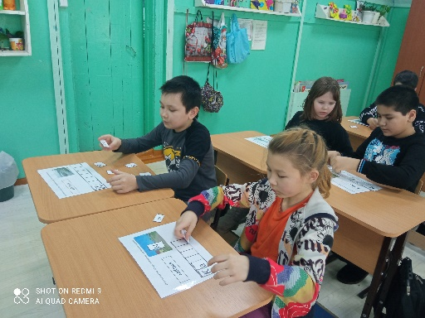
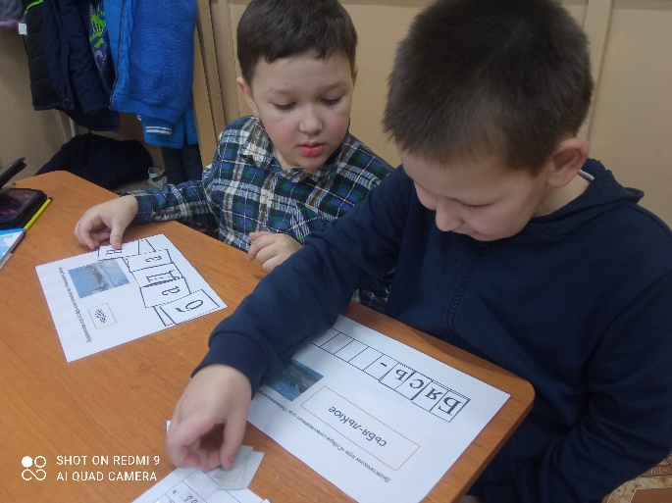
Настольная дидактическая игра «Собери слова-названия сёл Олекминского района».
Сысоева Жанна Алексеевна
Учитель начальных классов
МКОУ «Саныяхтахская СОШ

Slide 2
Настольная дидактическая игра «Собери слова-названия сёл Олекминского района».
Цель:
Пробудить еще больший интерес к изучению своего родного района через дидактическую настольную игру «Собери слова-названия сёл Олекминского района».
Задачи:
1. Систематизировать и углубить знания школьников о своем родном районе.
2.Воспитать любовь и чувство гордости к своему родному району
3. Развивать умение составлять из букв слова
4 Развивать логику и мышление , внимание, память, мелкую моторику пальцев рук

Slide 4
Правила игры
В комплекте находится большие карточки размером А-4 и карточки с буквами.
На больших карточках фотографии сел и слово-анаграмма, которое должны отгадать ,путем в перестановки букв в слове, чтобы в результате получить название села Олёкминского района. Внизу карточки находится пустые клетки для составления слова-названия села буквами. Карточки –буквы находятся в кармашке на развороте большой карточки.
Правила игры:
Задача ребенка : рассмотреть картинку и отгадать слово-название села Олёкминского района. Составление слов из букв отлично развивает мышление ребенка, приучая его видеть в наборе символов определенные слова. Анаграммы являются своеобразным «тренажёром» для мозга, так как перебираем в уме множество вариантов перестановки букв. Подобное развлечение помогает развить логику и мышление у детей
В ходе этой дидактической игры у детей закрепляются знания и представления о родном районе, развиваются зрительное внимание, мышление, память, связная речь, развивается сообразительность, логическое мышление, воображение; воспитывается любовь к родному краю.

Slide 5
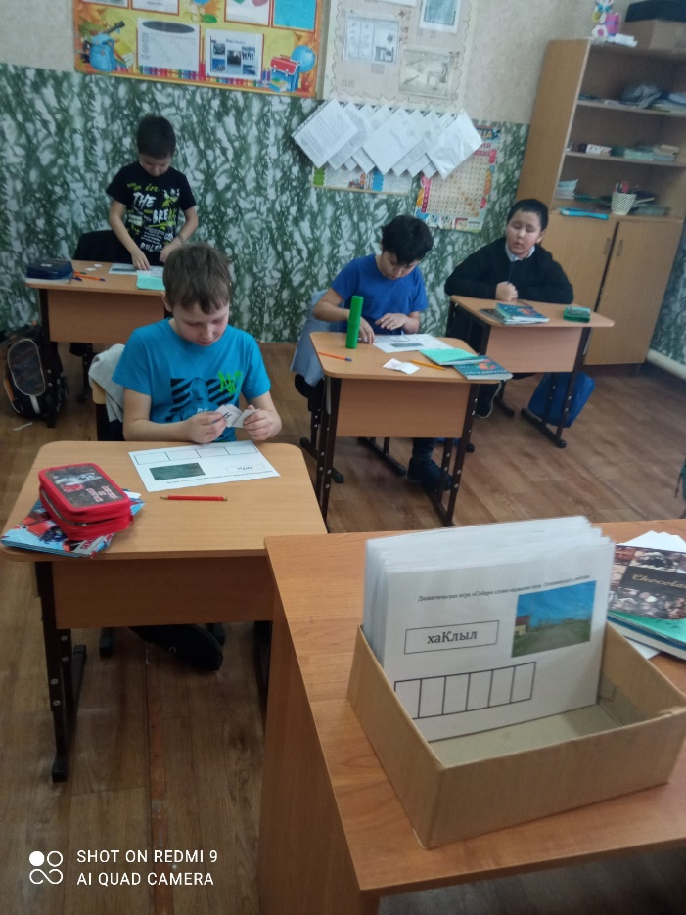
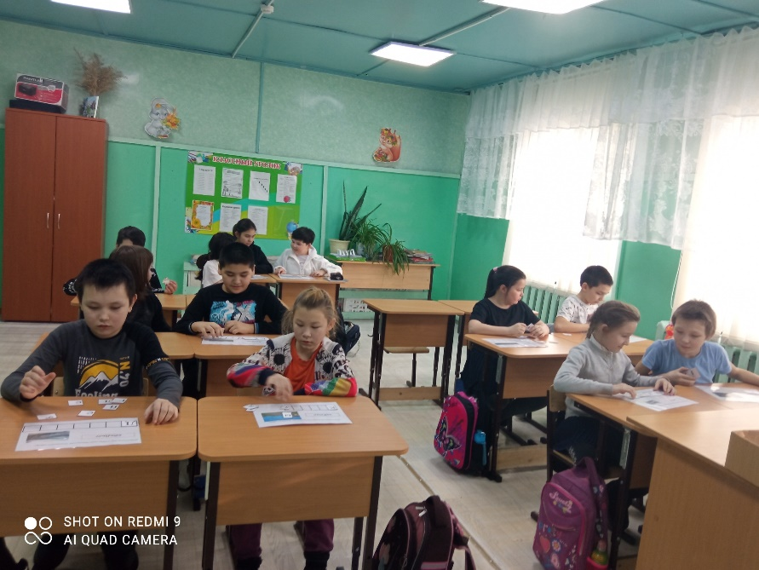
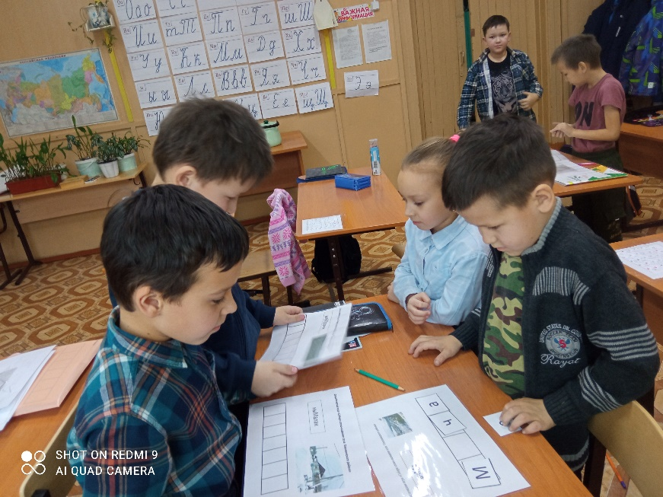
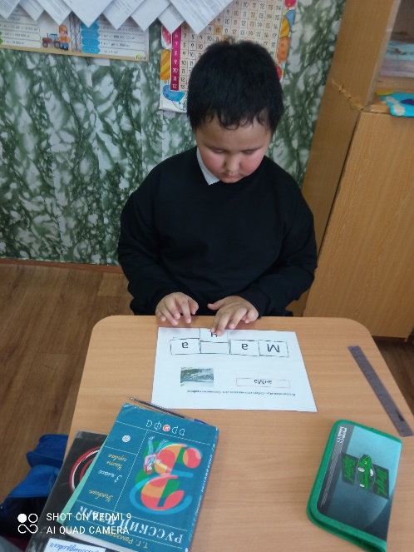
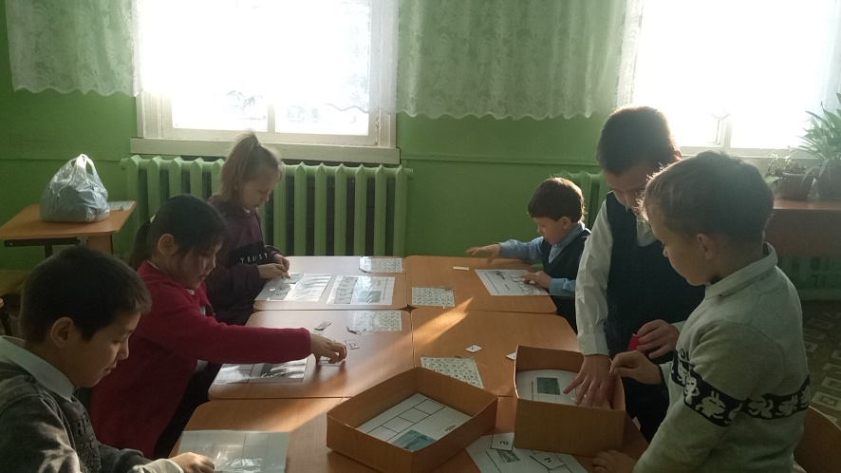
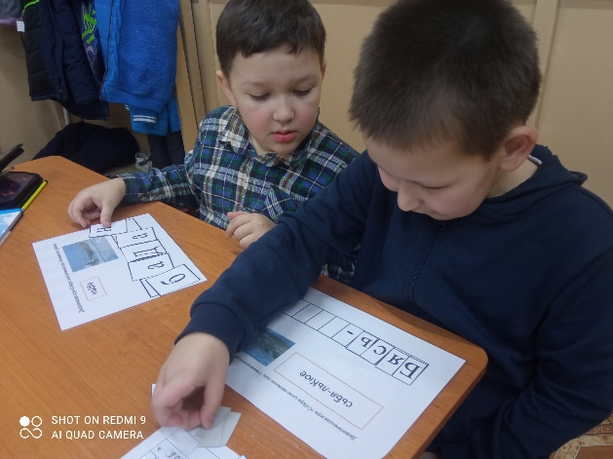

Slide 6
Таким образом, в ходе различных, настольных и дидактических игр у детей закрепляются знания и представления о родном Олёкминском районе, о том какие деревни и сёла относятся к району , развиваются зрительное внимание, мышление, память, связная речь; воспитывается любовь к родному краю, совершенствуется умение играть самостоятельно, в малой группе, соблюдать правила. В дальнейшем надо будет расширить работу по изучению своего района. Предстоит большая работа по знакомству истории, достопримечательностей и памятников района.

Slide 7
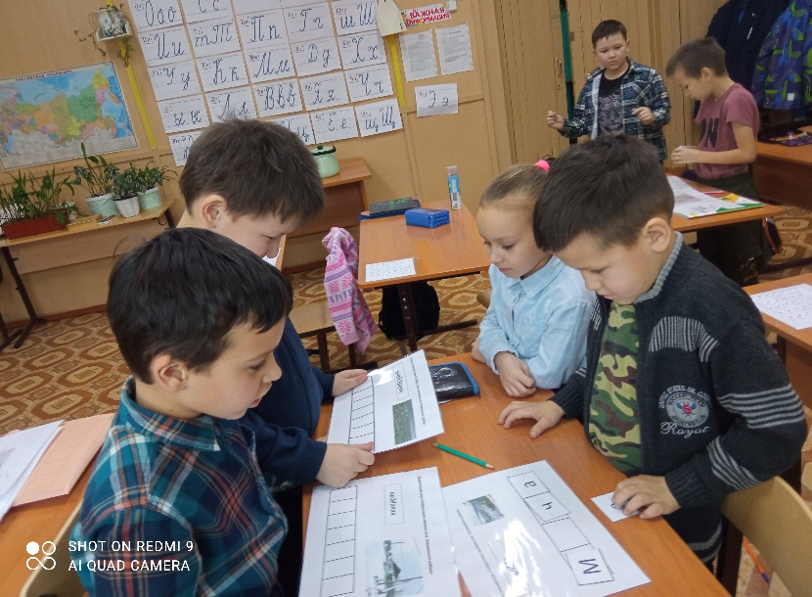
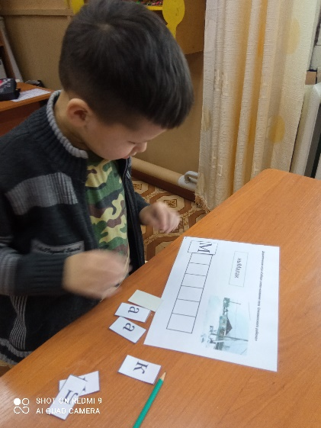
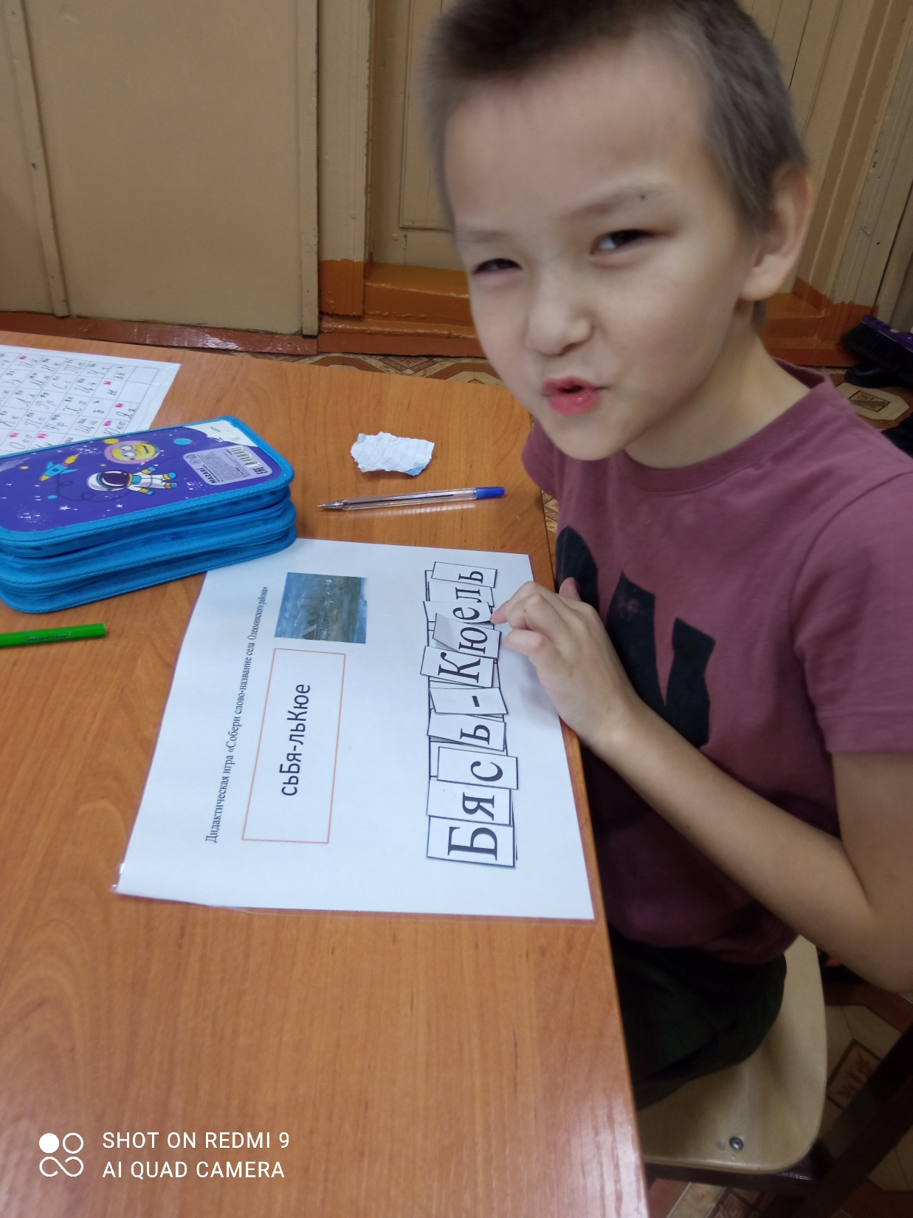
В наше время дети много времени проводят за компьютером, не находя время на общение с близкими и друзьями. В результате может возникнуть зависимость, пропасть непонимания во взаимоотношениях и проблемы со здоровьем.
Настольные игры – это замена компьютерным играм! Настольные игры существуют не только для развлечения, но и для обучения.

